Slide 1
§2.5 矩阵的初等变换和初等矩阵
一、矩阵的初等变换与初等矩阵
前面学习了用高斯消元法解线性方程组，
这一过程
可在方程组的系数矩阵或增广矩阵上实现，
所用步骤：
（1）交换两行；
（2）某一行乘以非零数 k；
（3）将某一行乘以数 k 加到另一行上.

Slide 2
1、矩阵的初等变换
定义1: 下面三种变换称为矩阵的初等行变换:
(1) 对调两行 (对调 i, j 两行, 记作 r_{i} ↔r_{j} ) ;（对换变换）
(2) 以非零数k乘以某一行的所有元素 ( 第 i 行乘 k,
记作 r_{i} ×k );(倍乘变换)
(3) 把某一行所有元素的 k 倍加到另一行的对应元
素上去 (第 j 行的 k 倍加到第 i 行上去, 记作 r_{i}+k×r_{j} ).
（倍加变换）

Slide 3
类似地，可定义矩阵的初等列变换( 所用记号是
把“r”换成“c” )．
定义2: 矩阵的初等行变换与初等列变换统称为初
等变换.
矩阵的初等变换是矩阵的一种基本运算, 应用广泛.

Slide 4
初等变换的逆变换仍为初等变换且变换类型相同.
r_{i} ↔r_{j} 的逆变换为 r_{j} ↔r_{i};
r_{i} ×k 的逆变换为 r_{i} ×(1/k), 或 r_{i} ÷k;
r_{i}+k×r_{j} 的逆变换为 r_{i}+(–k)×r_{j} , 或 r_{i} – k×r_{j} .

Slide 5

2、初等矩阵
定义: 由单位矩阵E 经过一次初等变换得到的方阵称为初等矩阵.
三种初等变换对应着三种初等矩阵.
对调两行或两列;
以非零数k乘某行或某列;
以数k乘某行(列)加到另一行(列)上去.

Slide 6
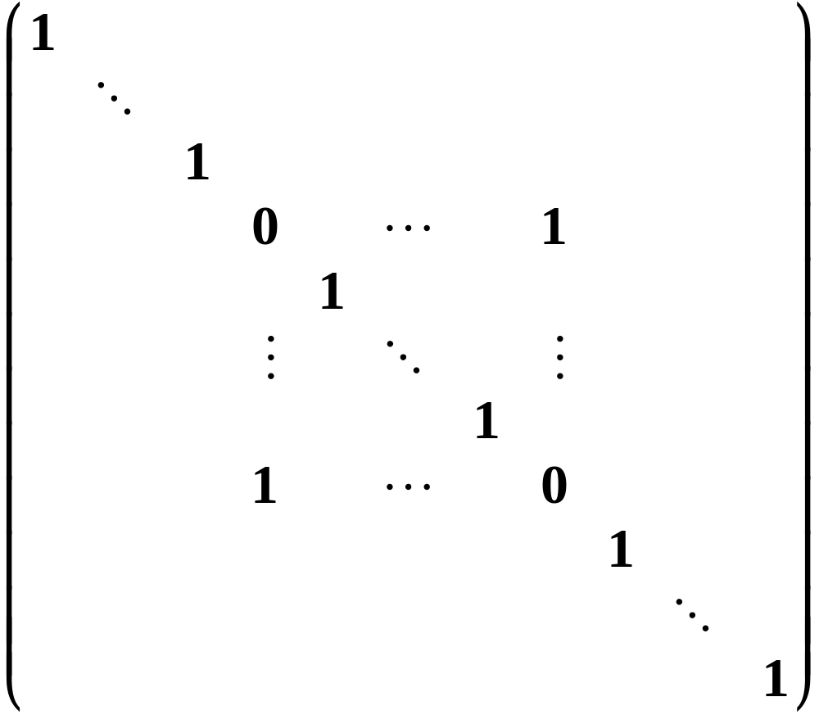
对调两行或两列
对调E中第i, j两行(或列), 得初等对换矩阵Eij:
第i 行
Eij =
第j 行
第i 列
第j 列

Slide 7
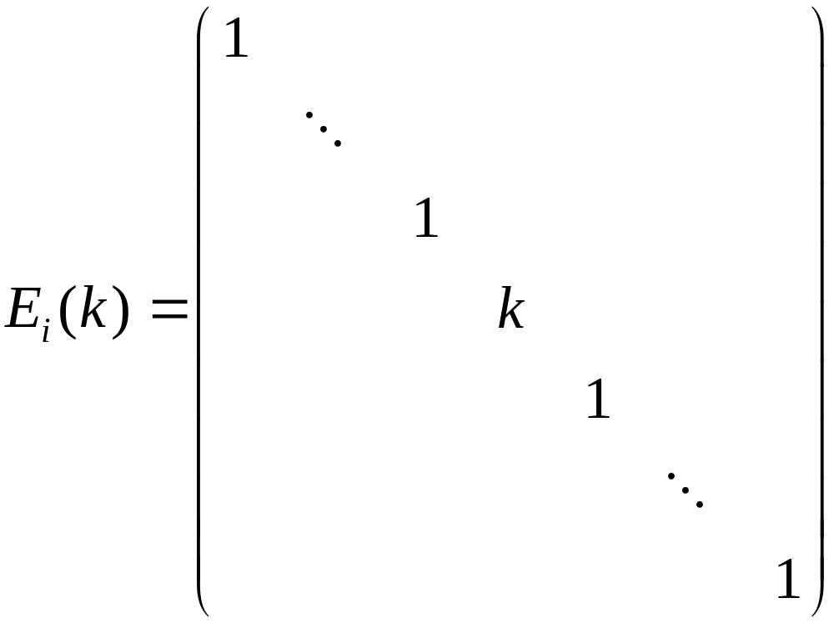
以非零数k乘某行或某列
以数k≠0乘单位矩阵的第i 行(或列)得初等倍乘矩阵 Ei(k).
第i 行
第i 列

Slide 8
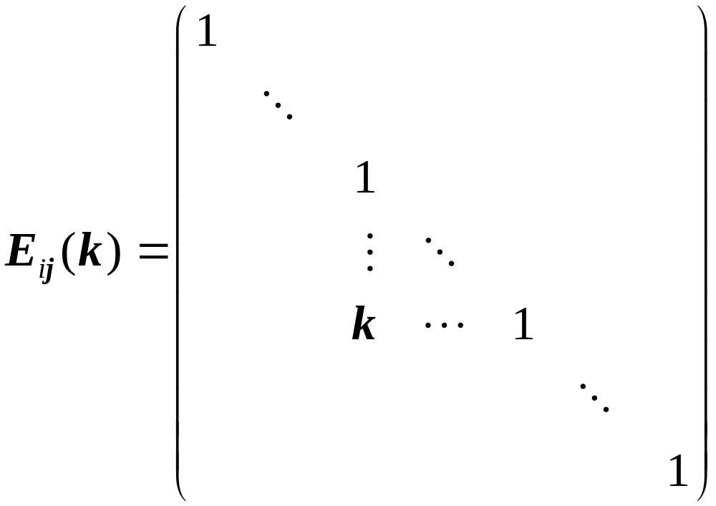
以数k 乘某行(列)加到另一行(列)上去
以k乘E的第 i 行加到第 j 行上, 或以 k 乘E的第 j 列加到第 i 列上得初等倍加矩阵Eij(k).
第i 行
第j 行
第i 列
第j 列

Slide 9
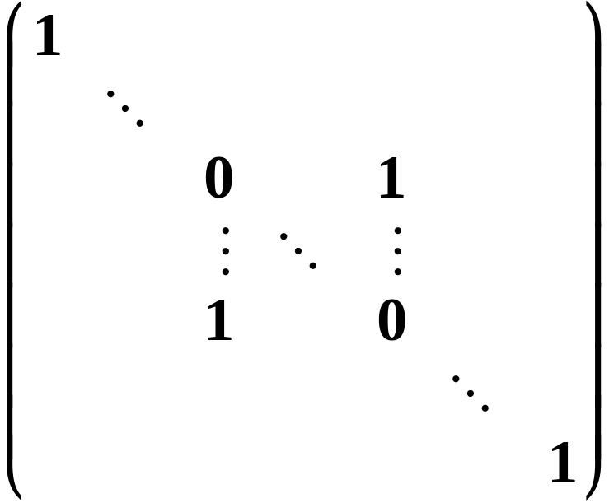
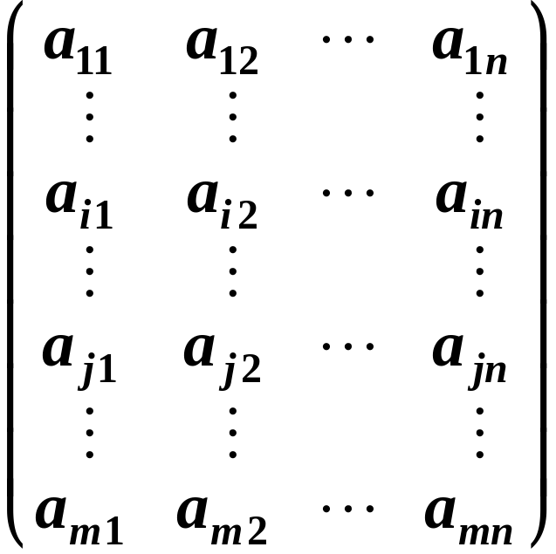
3、初等矩阵在矩阵乘法中的作用
用m阶初等矩阵E_{ij}左乘A=(a_{ij})_{m×n}, 得
EijA=

Slide 10
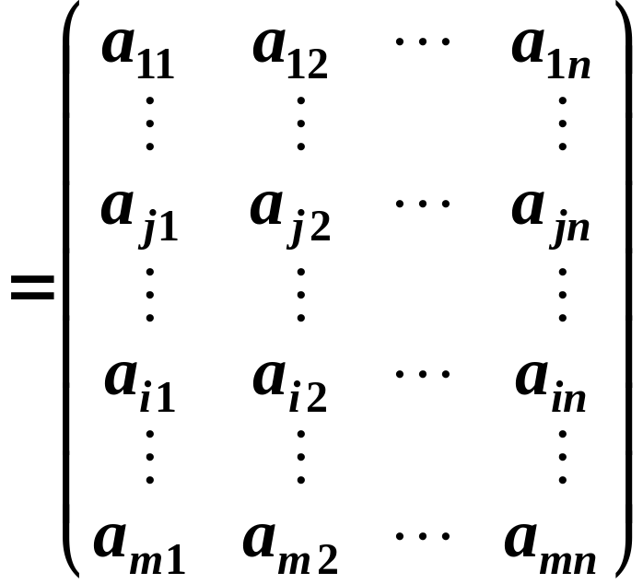
第i 行
第j 行
用m阶初等矩阵Eij左乘A=(aij)m×n,相当于对矩阵A施行第一种初等行变换: 把A的第i 行与第j 行对调(r_{i}↔r_{j}).

Slide 11
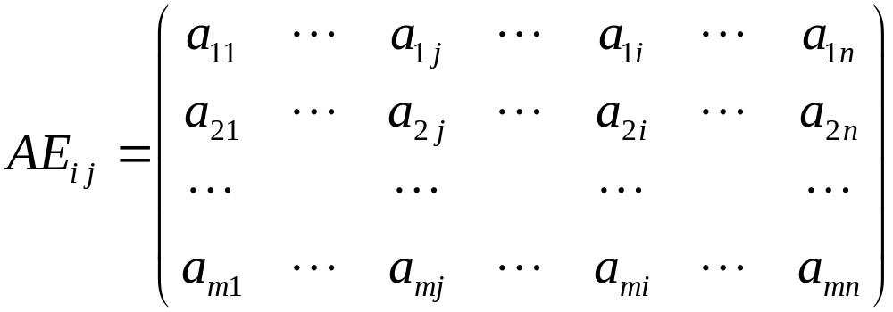
用n阶初等矩阵E ij右乘A=(a_{ij})_{m×n}, 得
第i 列
第j 列
相当于对矩阵A施行第一种初等列变换: 把A的第i 列与第j 列对调(c_{i}↔c_{j}).

Slide 12
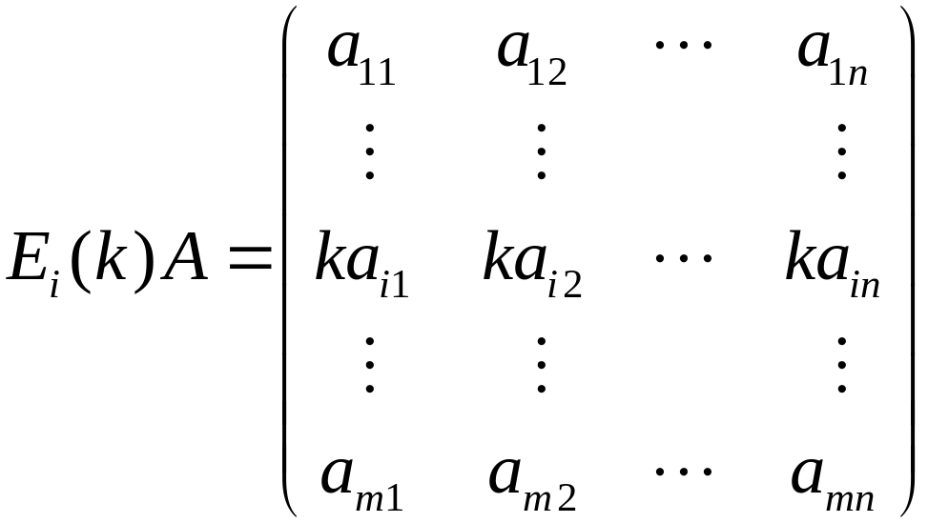
以Ei (k)左乘矩阵A=(a_{ij})_{m×n}, 得
第i 行
相当于以数k乘A的第i 行(r_{i}×k).
类似地, 以Ei(k)右乘矩阵A=(a_{ij})_{m×n}, 其结果相当于以数k乘A的第i 列(c_{i}×k).

Slide 13
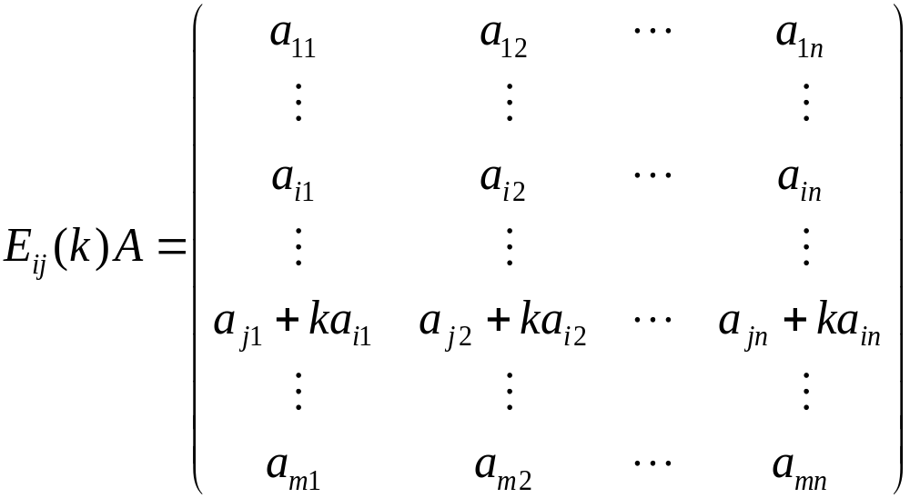
以Eij(k)左乘矩阵A=(a_{ij})_{m×n}, 相当于把A的第i行乘数k加到A的第j 行上(r_{j}+kr_{i}).
第i 行
第j 行

Slide 14
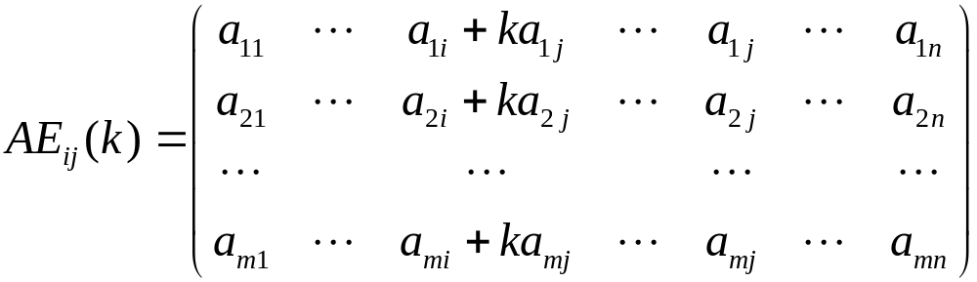
类似地, 以E_{ij}(k)右乘矩阵A=(a_{ij})_{m×n}, 其结果相当
于把A的第j 列乘数k加到A的第i 列上(c_{i}+kc_{j}).
第i 列
第j 列

Slide 15
结论: 设A是一个m×n矩阵, 对A施行一次初等行变换, 相当于在A的左边乘以相应的m阶初等矩阵; 对A施行一次初等列变换, 相当于在A的右边乘以相应的n阶初等矩阵.

Slide 16
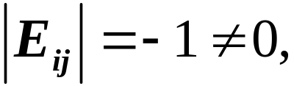
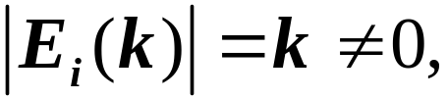
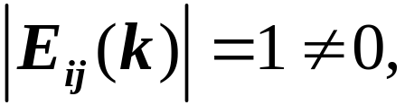
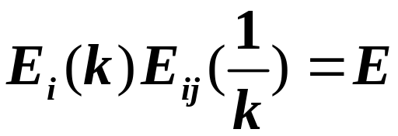


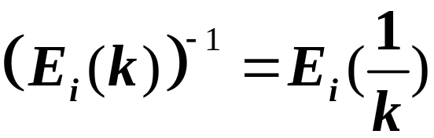
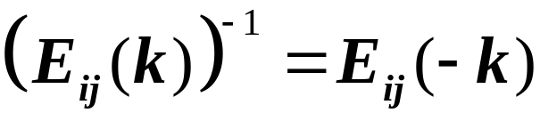
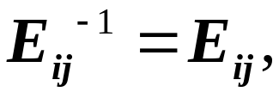
4、初等矩阵的逆矩阵
4、初等矩阵的逆矩阵
注意到
又因为
所以

Slide 17
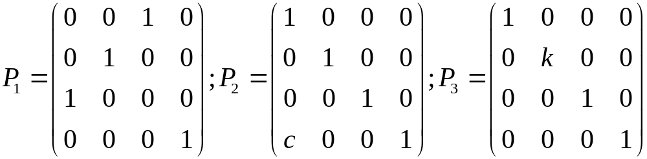








例1. 已知
试求
及
解：
=

Slide 18






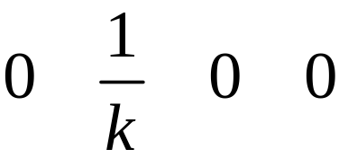



=
=

Slide 19
二、利用初等变换求逆矩阵
定理1：可逆矩阵可以通过若干次初等变换化为单位矩阵.
证明：设A为可逆矩阵，首先
初等行变换
A
行简化阶梯形矩阵 U
因为A可逆，所以
U＝I
即A可以通过初等行变换化为单位矩阵.

Slide 20





推论1：可逆矩阵A可以表示为若干个初等矩阵的积.
证明：由定理1可知，存在 s 个初等矩阵
使得
从而
这里
仍为初等矩阵，
故结论成立.

Slide 21




在推论 1 中，我们得到
对矩阵 A 和 I 做相同的初等行变
换，当 A 变为 I 时，I 变为

Slide 22


或者，由
上面两个式子说明：
对矩阵 A 和 I 做相同的初等列变换，
当 A 变为 I，I 变为

Slide 23
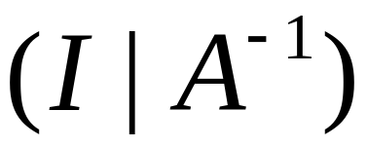
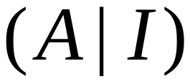
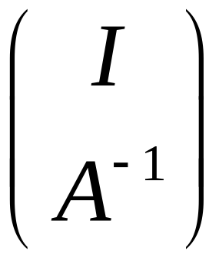
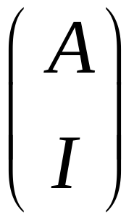
由上面的分析得到：
推论2：若对可逆矩阵 A 和同阶单位阵 I 做同样的初等
（列）
，即
行 变换，则当 A 变为 I 时，I 变为
初等行变换
初等列变换

Slide 24





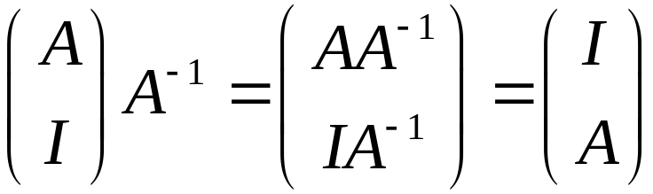
初等行变换
初等列变换
也可写为

Slide 25
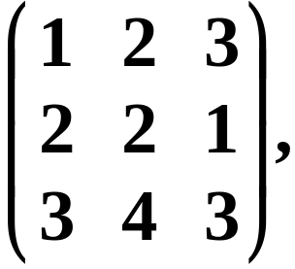
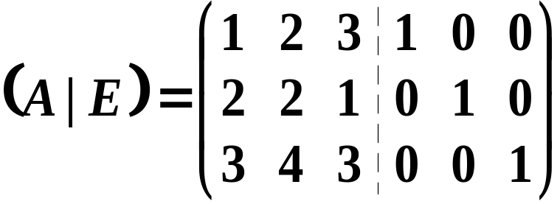
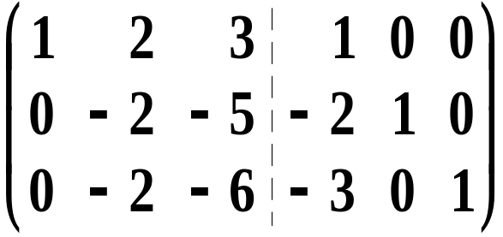
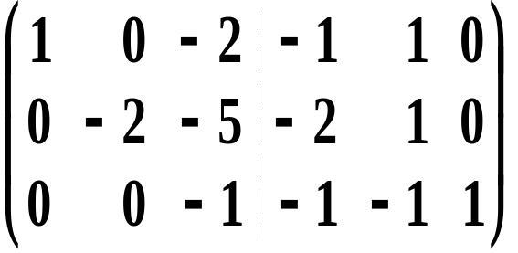
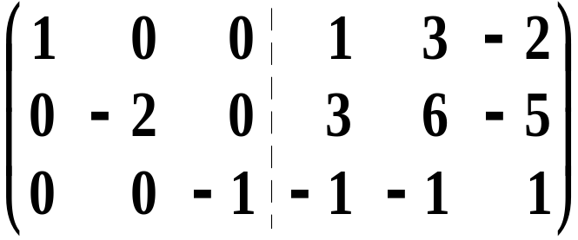
例2: 设A=
求A⁻¹.
解:
r₂–2r₁
r₃–3r₁
r₁+r₂
r₃–r₂
r₁–2r₃
r₂–5r₃

Slide 26
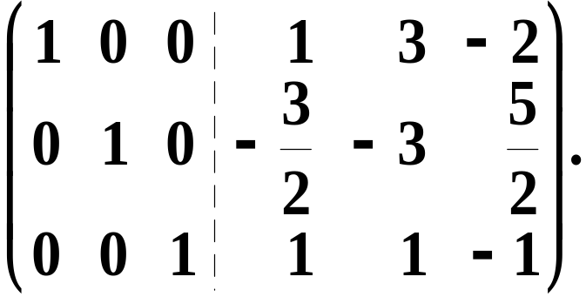
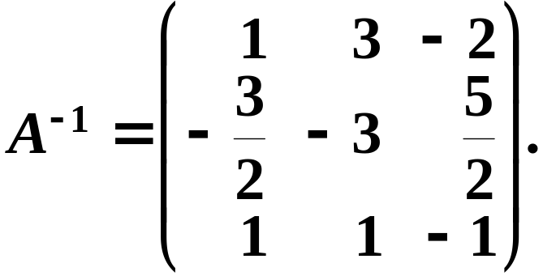
r₂÷(–2)
r₃÷(–1)
所以

Slide 27

同样, 对矩阵方程 AX = B, 其中A为n阶方阵, B为n×s 阶矩阵, 如果A可逆, 则 X =A⁻¹B，且
也就是说, 一系列初等行变换将A化为 I 的同时也将B化为了A⁻¹B.

Slide 28

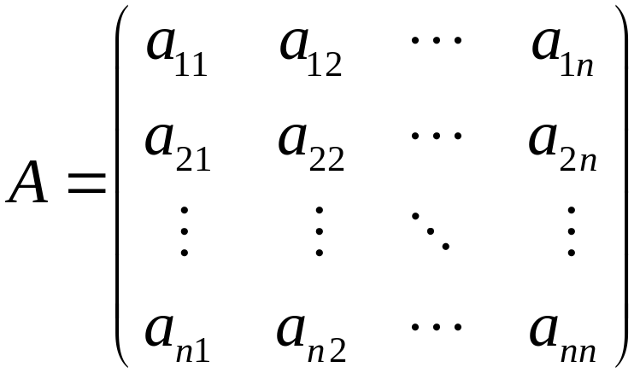
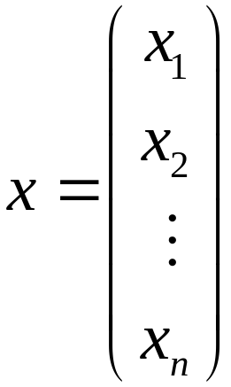
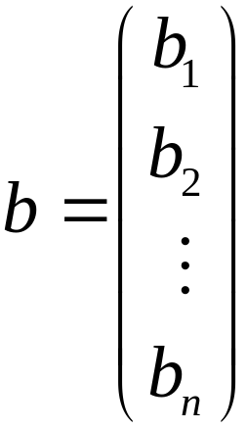
对于n元线性方程组Ax=b，当A可逆时，方程组有唯一解
这里

Slide 29
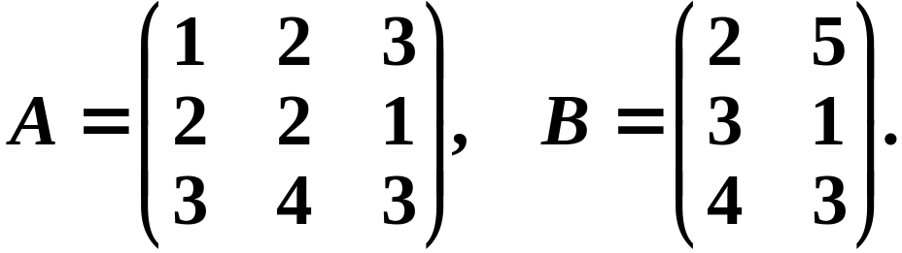
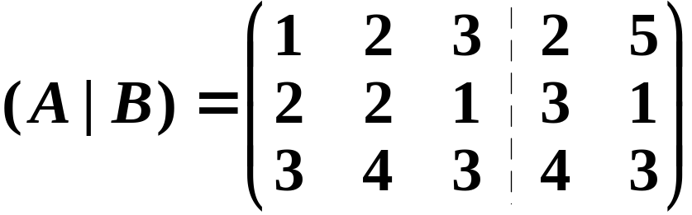
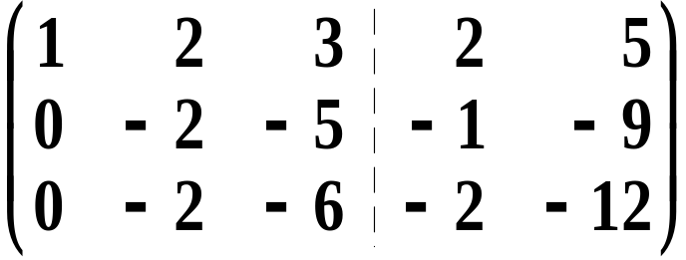
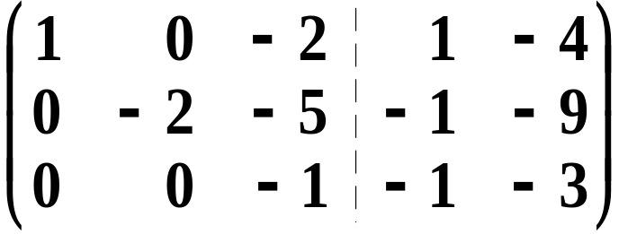
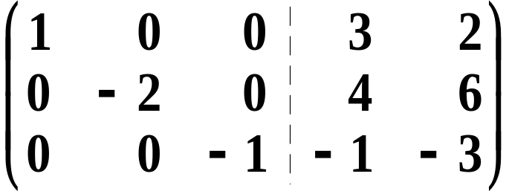
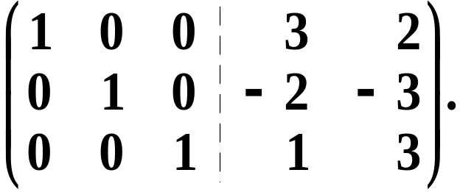
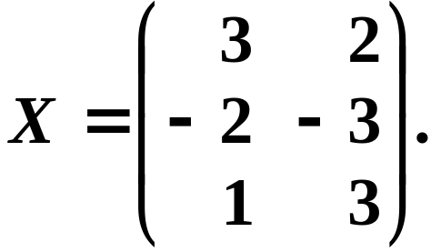
例2: 求矩阵X, 使AX=B, 其中
解: 若A可逆, 则 X=A⁻¹B.
r₂–2r₁
r₃–3r₁
r₁+r₂
r₃–r₂
r₁–2r₃
r₂–5r₃
r₂÷(–2)
r₃÷(–1)
所以

Slide 30
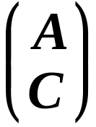
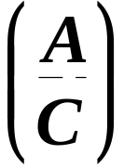
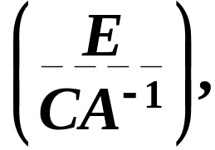


如果要求Y=CA⁻¹, 则可对矩阵
作初等列变换.
列变换
即可求得Y=CA⁻¹.
也可改为对(A^{T}|C^{T})作初等行变换.
行变换
即可求得Y^{T}=(A^{T})⁻¹C^{T}=(A⁻¹)^{T}C^{T},
从而求得Y=CA⁻¹.

Slide 31
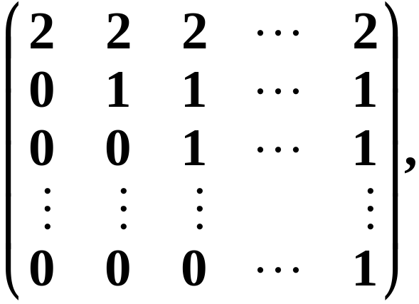
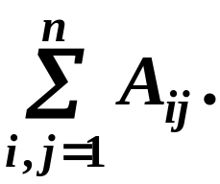
例3: 已知n阶方阵A=
求A中所
有元素的代数余子式之和:

Slide 32
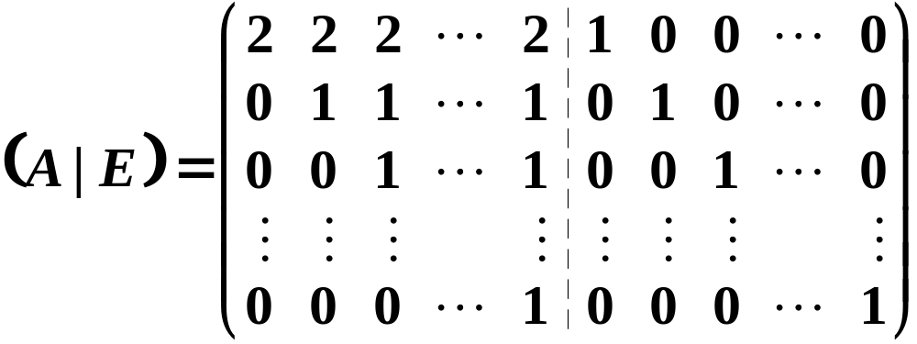
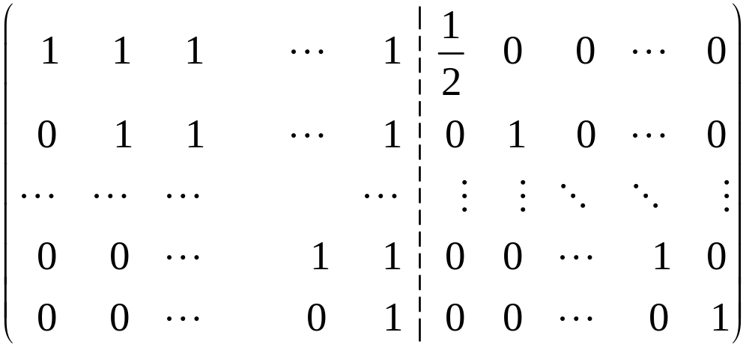
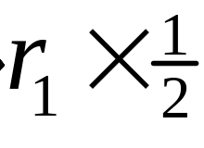
解: 因为|A|=2≠0, 所以A可逆. 又A*=|A|A⁻¹.

Slide 33
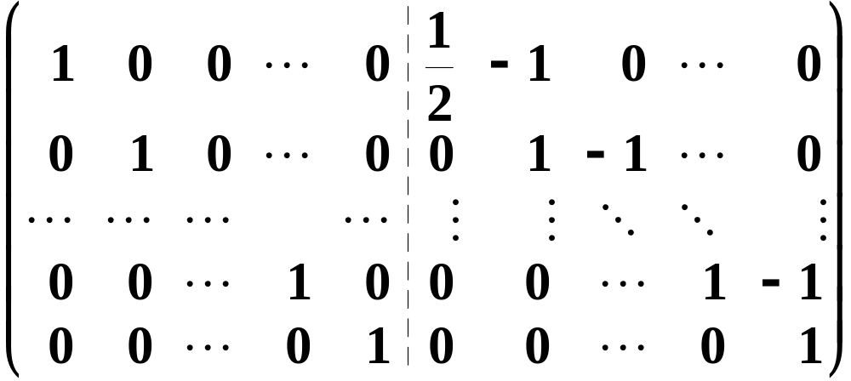

r_{i}–r_{i+1}
i=1,2, ···,n-1

Slide 34


因为A*=|A|A⁻¹, 故A*=2A⁻¹. 即
所以

Slide 35


三、小结
一次初等变换
1. 单位矩阵 初等矩阵.
2. 利用初等变换求逆阵的步骤是:
(1) 构造矩阵(A|E)或
(2) 对矩阵(A|E)施行初等行变换, 将A化为单位矩
阵E后, 右边E对应部分即为A⁻¹;
或对
施行初等列
变换, 将A化为单位阵E后, E对应的部分即为A⁻¹.

Slide 36







思考题
将矩阵A=
表示成有限个初等方阵的
乘积.
思考题解答
A可以看成是由3阶单位矩阵E经4次初等变换:
而得.
而这4次初等变换所对应的初等方阵为:
由初等矩阵的性质得:

